Slide 1
屏幕设计
文件编号 | 20220423
签发日期 | 2022-04-23

Slide 3
-开发环境
物品 | 解释 | 笔记
前端 | HTML, CSS, Javascript - Javascript是Vue.js 或者使用React.js进行开发
后端 | Java Spring框架进行开发
 | 使用Postgre SQL开发的DBMS

Slide 4
-安全的环境
物品 | 解释 | 笔记
身份验证/访问控制 | 访问控制角色分离，显示上次登录时间，限制密码猜测攻击，阻止身份验证绕过
 | 加强认证，例如公共证书和VPN
会话安全 | 实现安全会话认证、自动注销、多次登录限制、 cookie值加密
加密措施 | 认证数据、个人信息等重要信息的加密传输和存储
审计日志 | 认证失败日志
 | /保存管理员/操作员菜单访问、查询/下载等工作历史记录（处理个人信息所需，其他由BR/ISC判断）
密码管理 | 限制密码复杂性、传输安全密码、强制新密码和定期更改密码。
更换管理层 | 不要对密码等重要信息进行硬编码

Slide 5
화면 ID | 컴포넌트 ID | 팝업 ID | 설명 | 관련 화면
1 |  |  | 코드영역, 코드분류 (조회 및 추가) 컴포넌트
 | 1-1-1 |  | 코드영역, 코드분류 (변경 및 삭제) 컴포넌트
 | 1-1-1 |  | 코드영역, 코드분류 (조회,추가,변경,삭제) 상위코드영역 조회 버튼 눌렀을때
2 |  |  | 코드관리 메인 화면
3 |  |  | 코드관리 메인화면에서 코드 신청을 눌렀을떄
3A |  |  | 화면 2의 추가 설명 (코드 신청- 코드속성 탭 )
 | 3-1-1 |  | 코드 신청 화면중, 좌측의 코드분류,소속 시스템 검색화면
 |  | 3-1-2 | 코드 신청 화면중, 좌측의 상위코드명칭 검색 팝업
 | 3-1-3 |  | 코드 신청 화면중, , 상위코드값팝업화면
3B |  |  | 화면 2의 추가 설명 (코드 신청- 코드코드 관계 -코드속성 탭 )
 |  | 3-2-1 | 코드코드관계신규팝업
 |  | 3-2-2 | 코드코드관계 코드속성 매핑 팝업 (팝업 ID:2-2-1)에서 Next를 눌렀을때
3C |  |  | 화면 2의 추가 설명 (코드 신청- 코드코드 관계 –코드값 탭 )
 |  | 3-2-2A | 코드코드관계 코드값 매핑 팝업
3D |  |  | 화면 2의 추가 설명 (코드 신청- 코드테이블 관계 탭 )
 |  | 3-2-2B | 코드테이블 관계- 코드속성 칼럼 매핑 팝업
4 |  |  | 부서관리
5 |  |  | 사용자 관리
6 |  |  | 역할 그룹 관리
 | 6-1 |  | 역할그룹, 그룹별사용자 목록 팝업 화면 | 23P
7 |  |  | 메뉴관리
 | 7-1 |  | 메뉴추가, 변경 팝업화면
8 |  |  | 어플리케이션관리
9 |  |  | DBMS 관리
 | 9-1-1 |  | DBMS 추가
 | 9-1-2 |  | DBMS 추가
10 |  |  | 로그인 이력
11, 12 |  |  | 사용자 접속이력, 사용자별 메뉴 접속이력

Slide 6
网页画面

Slide 7
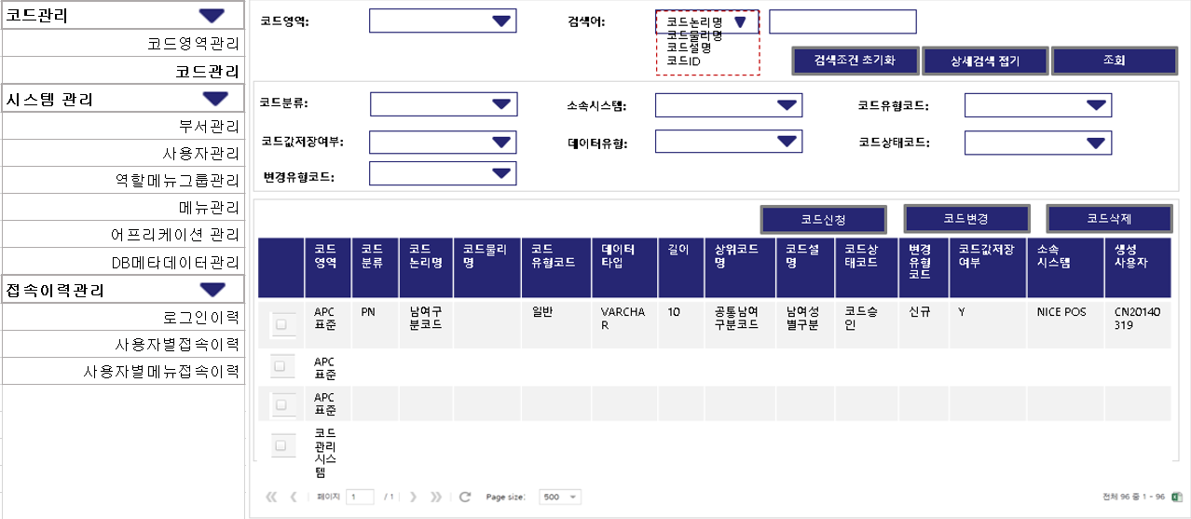
屏幕示例

Slide 8

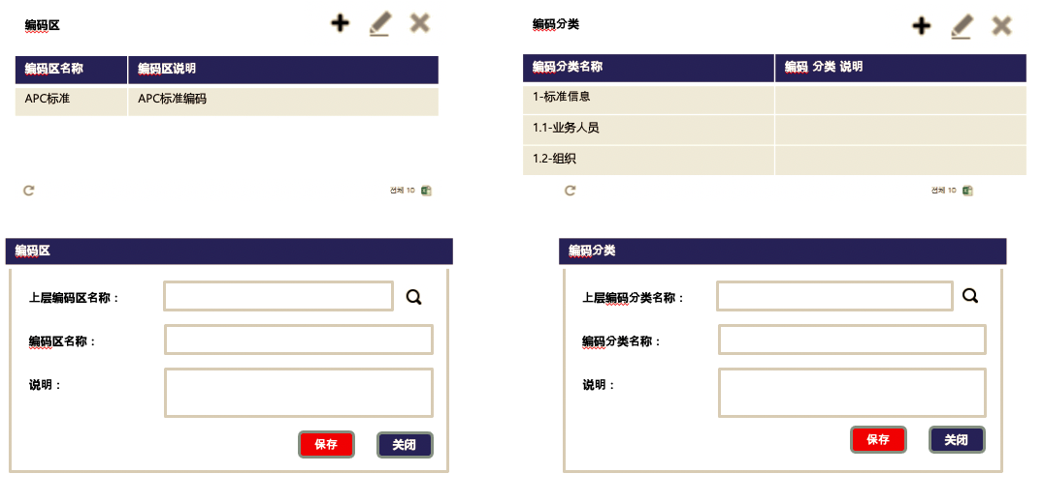


屏幕 ID
一
屏幕名称
编码区、编码分类查询和添加
点击添加按钮后，
添加编码区域。
点击添加按钮后
添加编码分类
P.选择上游编码区，上游编码分类，移至弹窗
屏幕编号： 1-1-2

Slide 9





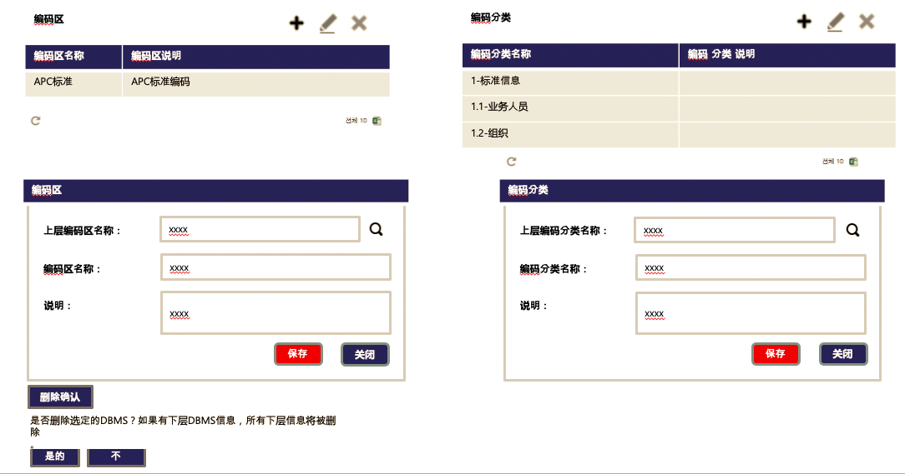


组件ID
1-1-1
组件描述
编码区、编码分类（变更 并删除）
在查询画面上单击数据后单击更改按钮，则会更改所选数据的编码区域。
在查询画面上单机数据按钮，然后单击更改按钮，则更改所选数据的编码分类。
.
在删除，确认删除弹窗，显示是或否的提示弹窗
屏幕编号： 1-1-2

Slide 10
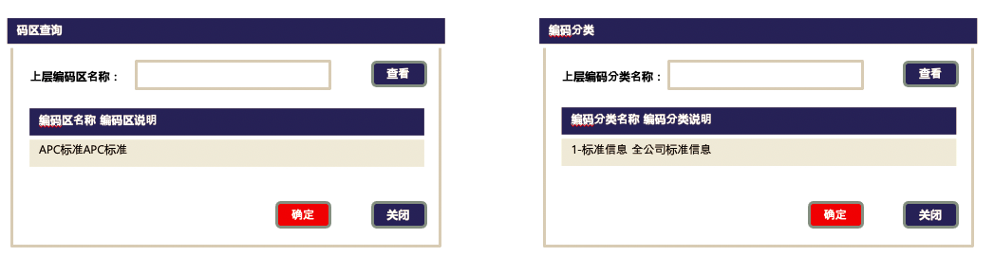
组件ID
1-1-2
组件描述
选择上游编码区域名称弹出屏幕（按下搜索按钮时）
单击添加按钮后，添加编码区域。
单击添加按钮后，添加编码分类

Slide 11
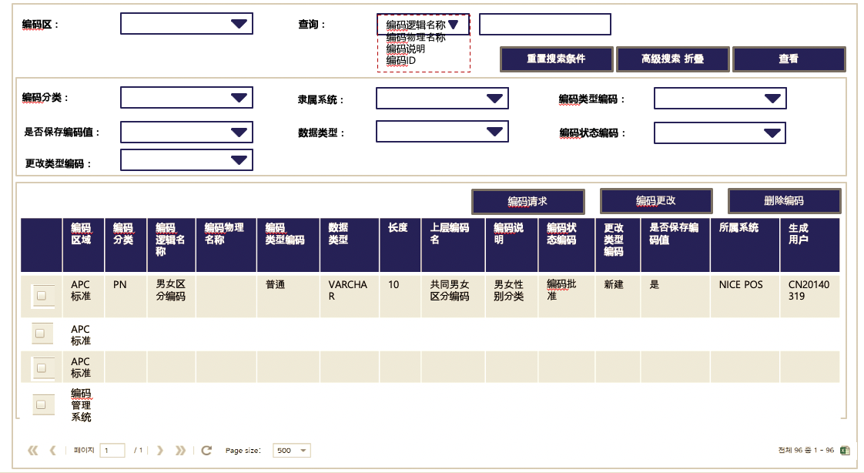


屏幕 ID
2
屏幕名称
编码管理主画面
编码区: APC标准
搜索词：编码组名称、编码组英文名称、编码组描述、父编码组名称%%必须是可搜索的
编码组状态码:元核准入，临时储存，申请编码，批准编码
更改类型编码：新建、更改、删除
您必须使用可以按网格顺序排序的组件。
页分默认值，要可以搜索500项。
如果选择多个项目后申请编码，则应在编码申请屏幕右侧的列表屏幕上可以查询所有数据，并且只需在左侧屏幕上查询最后一项
屏幕编号： 3
画面ID： 3（但可以添加、编辑内容）
Notes:
编码区: APC标准
搜索词：编码组名称、编码组英文名称、编码组描述、父编码组名称%%必须是可搜索的
编码组状态码: Meta Approval , Temporary Storage , Code Request , Code Approval
更改类型编码：新建、更改、删除
您必须使用可以按网格顺序排序的组件。
应查看500以进行分页。
如果选择多个项目后申请编码，则应在编码申请屏幕右侧的列表屏幕上搜索所有数据，并且只需在左侧屏幕上搜索最后一项

Slide 12


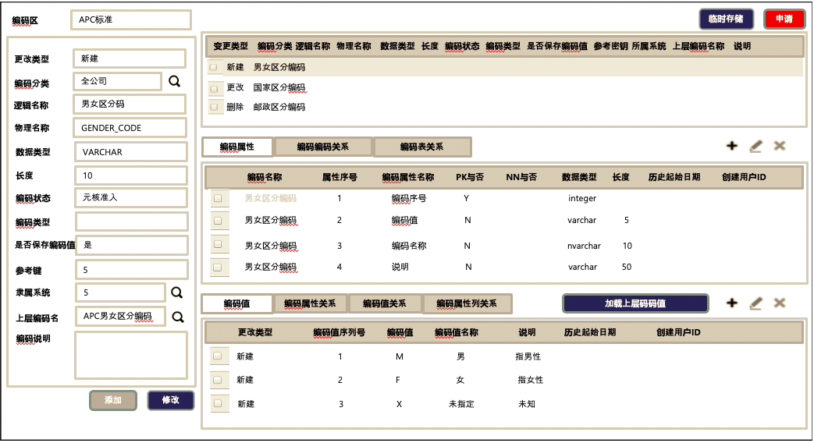








屏幕 ID
3
屏幕名称
申请编码-编码属性
1.选择并保存编码分类
2.已完成的临时存放
3.编码属性值的标题应由
编码属性的属性名组成。
TAP 逻辑：
-如果单击编码属性选项，则仅激活编码值选项。
-如果单击编码编码关系选项，则仅激活编码属性相关选项和编码值相关选项。
-单击编码表关系选项，仅激活编码属性专栏选项。
-默认值，激活编码属性选项。
当按下编码值+时，直接
输入到网格中。
屏幕编号： 3-1-1
屏幕编号： 3-1-2
屏幕编号： 3-1-2
屏幕编号： 3-1-3

Slide 13
屏幕 ID
3A
屏幕名称
申请编码屏幕说明
申请编码时激活添加按钮，更改编码时激活编辑按钮
当用户添加内容时，底部的列会被一一添加。
单击添加按钮以添加列表

Slide 14
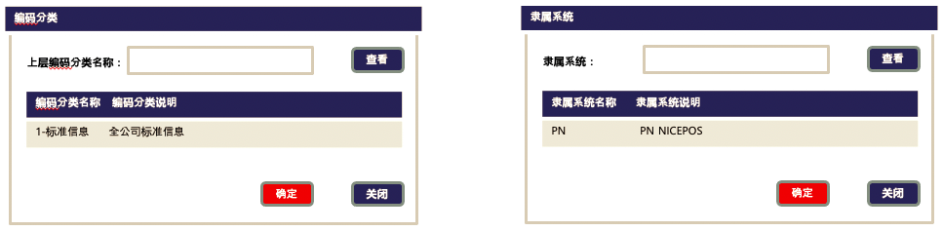
组件ID
3-1-1
组件描述
画面ID：编码申请画面2 、左侧编码分类、所属系统搜索画面
单击添加按钮后，添加编码区域。
点击添加按钮后，添加编码分类

Slide 15
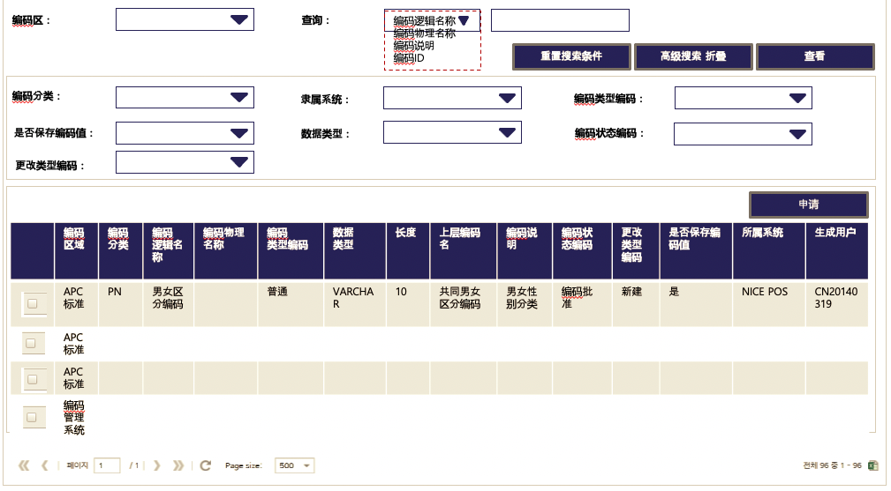
弹出ID
3-1-2
弹出窗口
屏幕ID 2编码申请屏幕，左侧上方编码名称搜索弹出
编码区: APC标准
搜索词：编码组名称、编码组英文名称、编码组描述、父编码组名称%%必须是可搜索的
编码组状态码:元核准入，临时储存，申请编码，批准编码
更改类型编码：新建、更改、删除
您必须使用可以按网格顺序排序的组件。
页分默认值，要可以搜索500项。。
如果选择多个项目后申请编码，则应在编码申请屏幕右侧的列表屏幕上可以查询所有数据，并且只需在左侧屏幕上查询最后一项

Slide 16
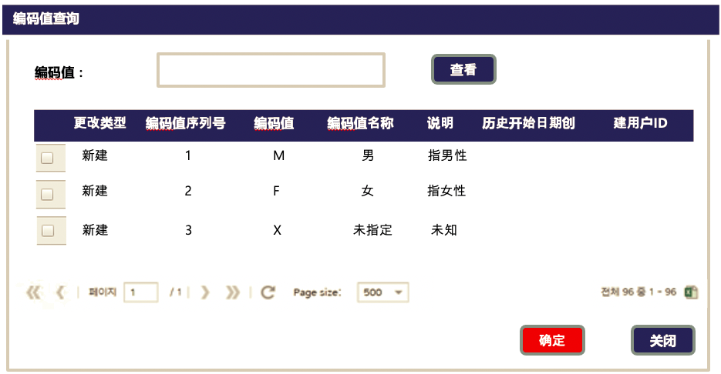
组件ID
3-1-3
组件描述
画面ID 2编码申请画面中 , ,上游编码值弹出画面

Slide 17
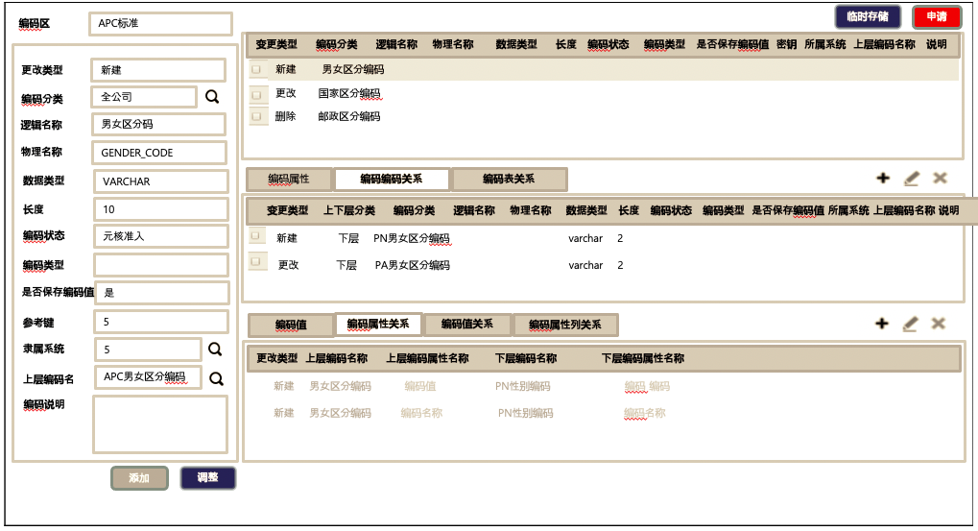

屏幕 ID
3B
屏幕名称
编码申请-编码编码关系-编码属性
Step1：编码申请-编码组映射-参考弹窗
Step2：编码申请——编码值映射——参考弹窗
屏幕编号： 3-2-1
屏幕编号： 3-2-2

Slide 18
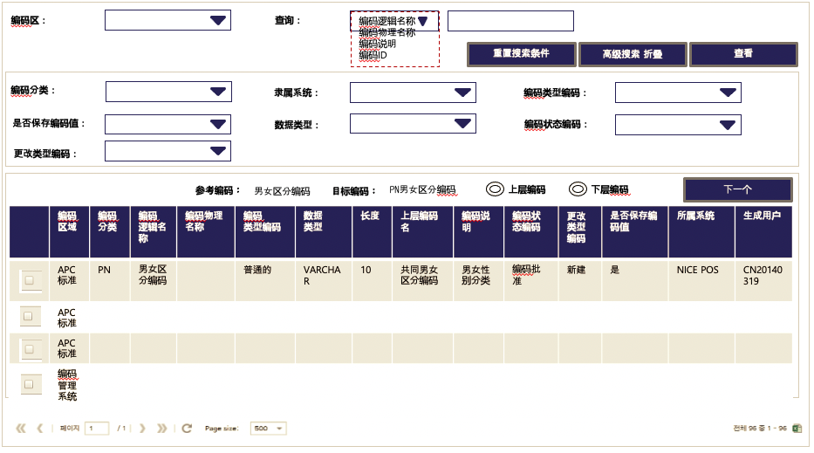


弹窗ID
3-2-1
弹窗名
编码编码关系新弹窗
如果选择多个项目后申请编码，则应在编码申请屏幕右侧的列表屏幕上查询所有数据，并且只需在左侧屏幕上查询最后一项
选择上游编码 /下游编码之一，然后单击下一步进入映射
选择上游编码时：
相关编码位于映射画面的右侧
如果选择下游编码：
相关编码位于映射画面的左侧
屏幕编号： 3-2-2

Slide 19
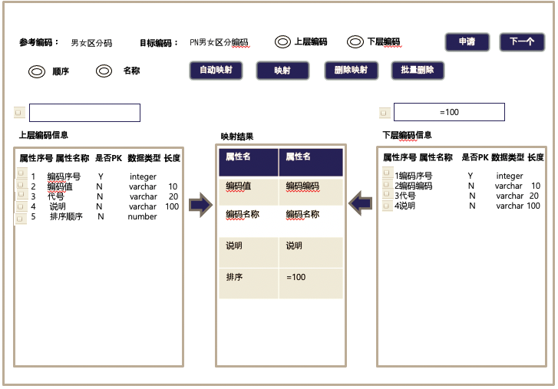


弹窗ID
3-2-2
弹窗名
编码编码关系-在弹窗(3-2-1)点击Next时
自动映射
选择映射方法（按顺序自动映射，按名称自动映射）
选择映射方法后点击自动映射，则根据条件自动映射
个别映射
选择上游(下游)编码情报和下游编码情报的一行
单击映射按钮
添加到映射结果
选择映射结果行，单击删除映射则删除相关行
屏幕编号： 3-2-2A

Slide 20
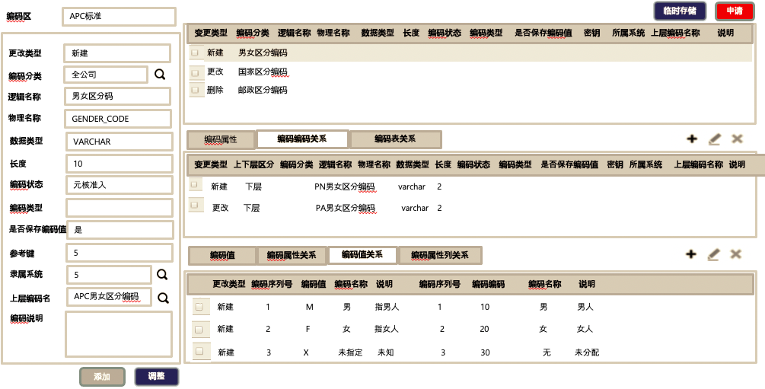
屏幕 ID
3C
屏幕名称
编码申请
Step1：编码申请-编码组映射-参考弹窗
Step2：编码申请——编码值映射——参考弹窗
屏幕编号： 3-2-2A

Slide 21
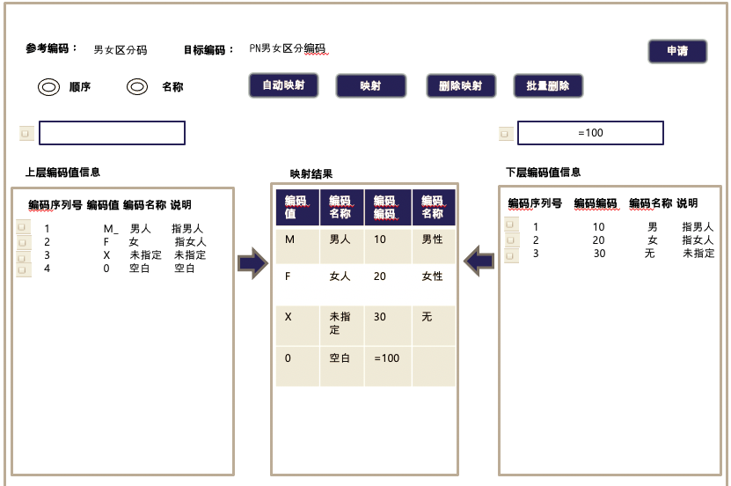
弹窗 ID
3-2-2A
弹窗
编码值关系-在弹窗(3-2-2)单击Next时，或直接在3C
1.映射结果的标题根据基准编码和对象编码的值变化

Slide 22
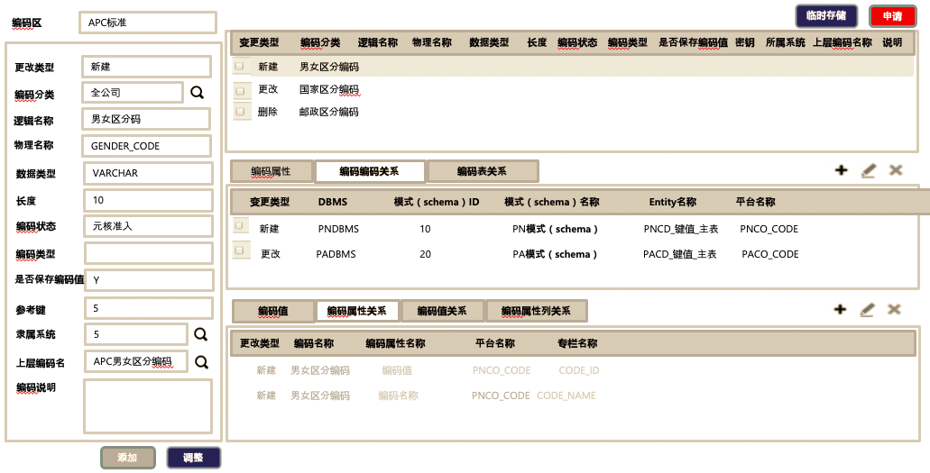
屏幕 ID
3D
屏幕名称
编码申请-编码表关系
Step1：编码申请-编码组映射-参考弹窗
Step2：编码申请——编码值映射——参考弹窗
当前没有弹出屏幕
屏幕编号： 3-2-2C

Slide 23
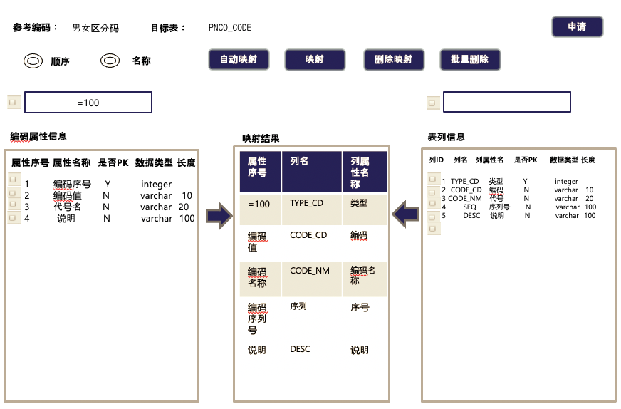
弹窗ID
3-2-2C
弹窗名
编码属性专栏关系-弹窗

Slide 24
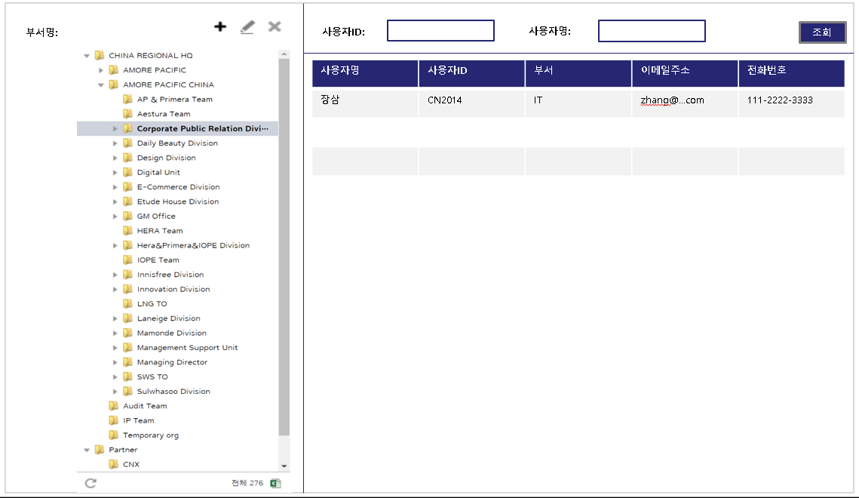
屏幕 ID
4
屏幕名称
部门管理
需要添加部门/更改/ 删除画面

Slide 25
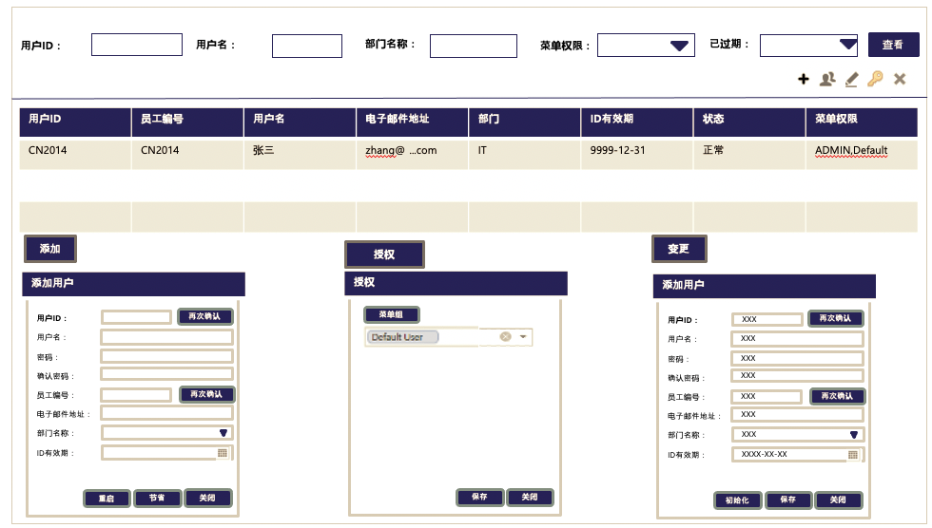
屏幕 ID
5
屏幕名称
用户管理
1 、密码错误5次将被锁定，必须以管理员身份登录才能解锁。

Slide 26
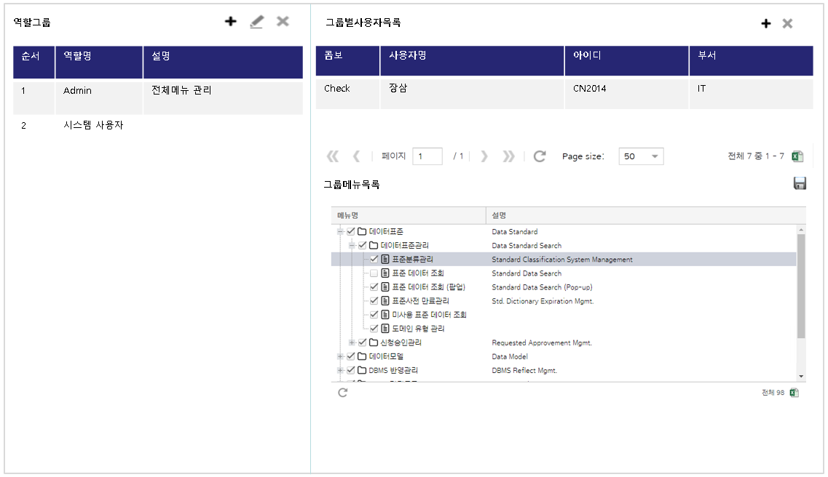
屏幕 ID
6
屏幕名称
角色组管理
在角色组添加和更改弹出屏幕中需要可以添加和更改角色组。

Slide 27
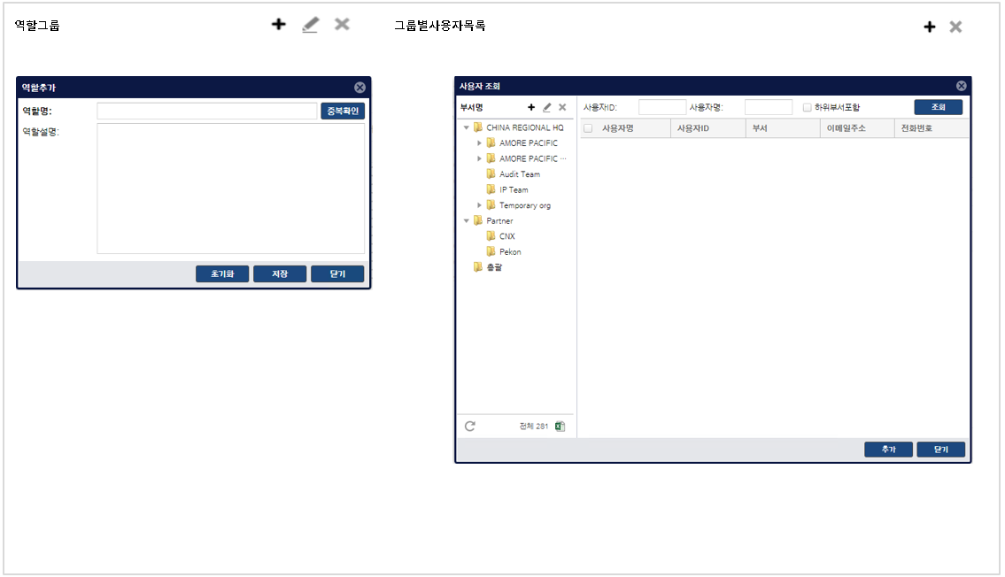
组件ID
6-1
组件描述
角色组，按组弹出用户列表画面
在角色组添加和更改弹出屏幕中应该可以添加和更改角色组。
应该可以按组添加用户列表。

Slide 28
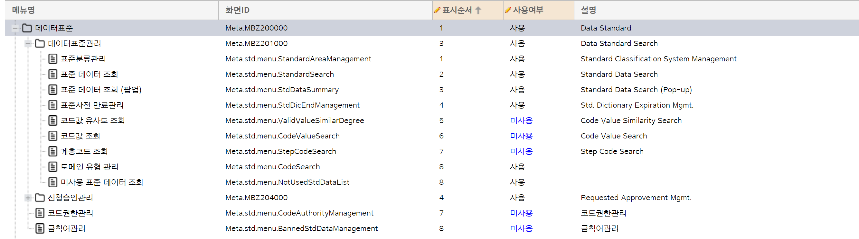
屏幕 ID
7
屏幕名称
菜单管理

Slide 29
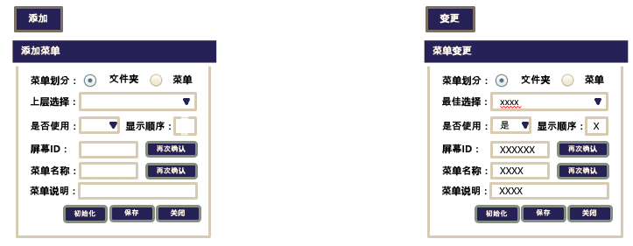
组件ID
7-1
组件描述
添加菜单，更改弹出屏幕

Slide 30
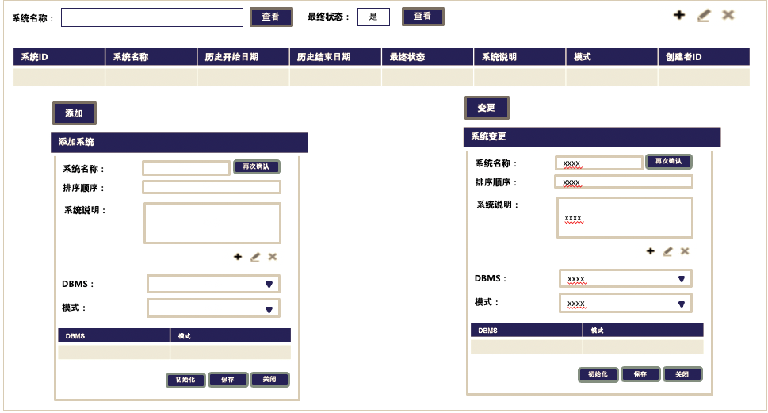
屏幕 ID
8
屏幕名称
应用程序管理
1.在在查询界面，模式包括
DBMS_模式（schema）1，DBMS_模式（schema）2，DBMS_模式（schema）3，这样就可以在一个区间以逗号格式查找。

Slide 31
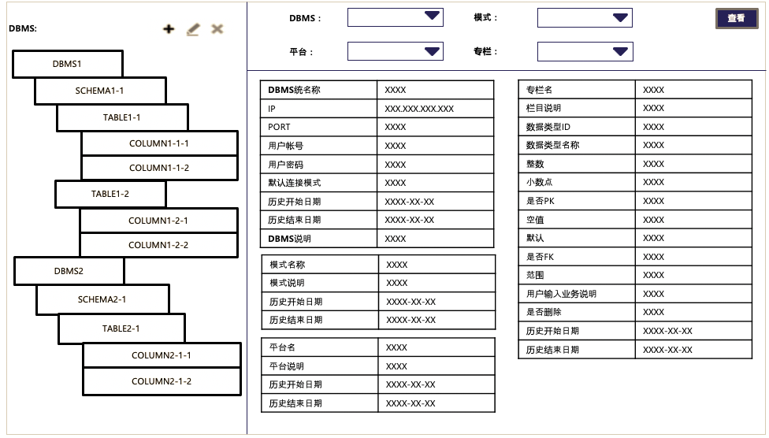
屏幕 ID
9
屏幕名称
DBMS管理
初始化状态下点击添加按钮，移动到DBMS添加画面
选择DBMS后点击添加按钮，移动到模式（schema）画面
选择模式（schema）后点击添加按钮，移动到平台添加画面
选择平台后点击添加按钮，移动到添加专栏画面
点击DBMS，在左侧查询画面，只能查询DBMS情报
模式（schema）平台
专栏在查询画面只能查询选择项目相关事项

Slide 32
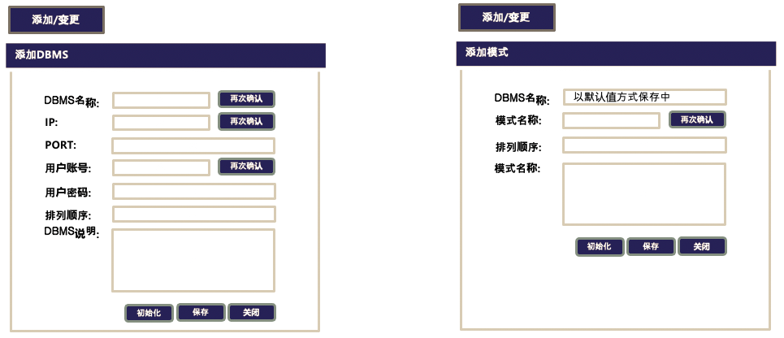
组件ID
9-1-1
组件描述
添加 DBMS

Slide 33
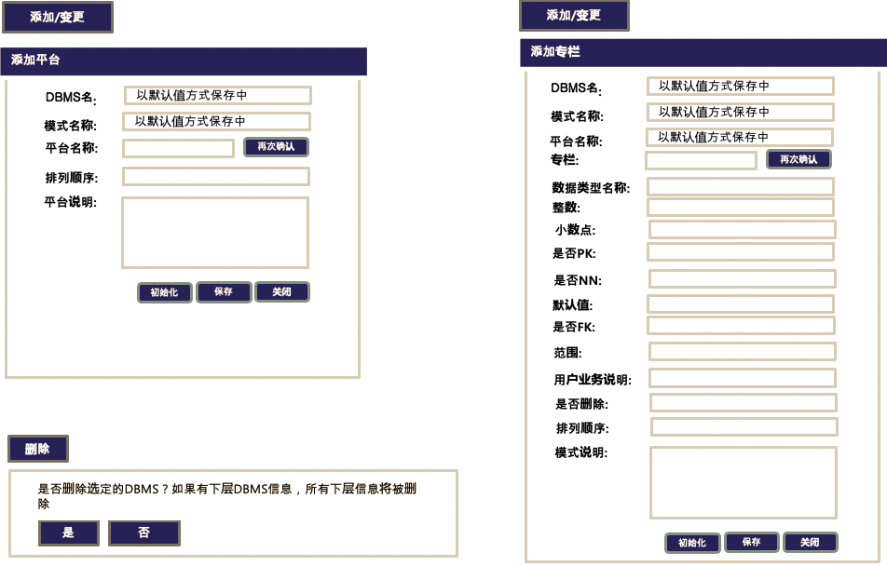
组件ID
9-1-2
组件描述
添加 DBMS

Slide 34
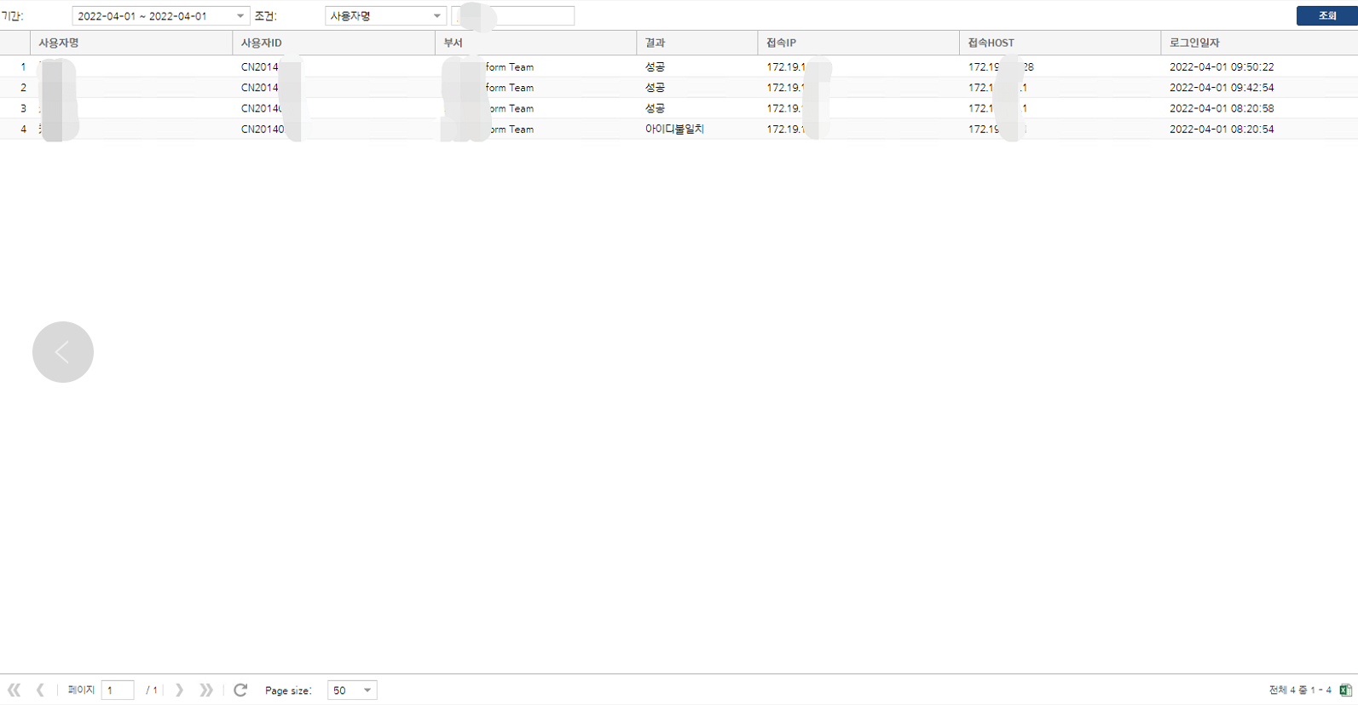
屏幕 ID
10
屏幕名称
登录历史

Slide 35
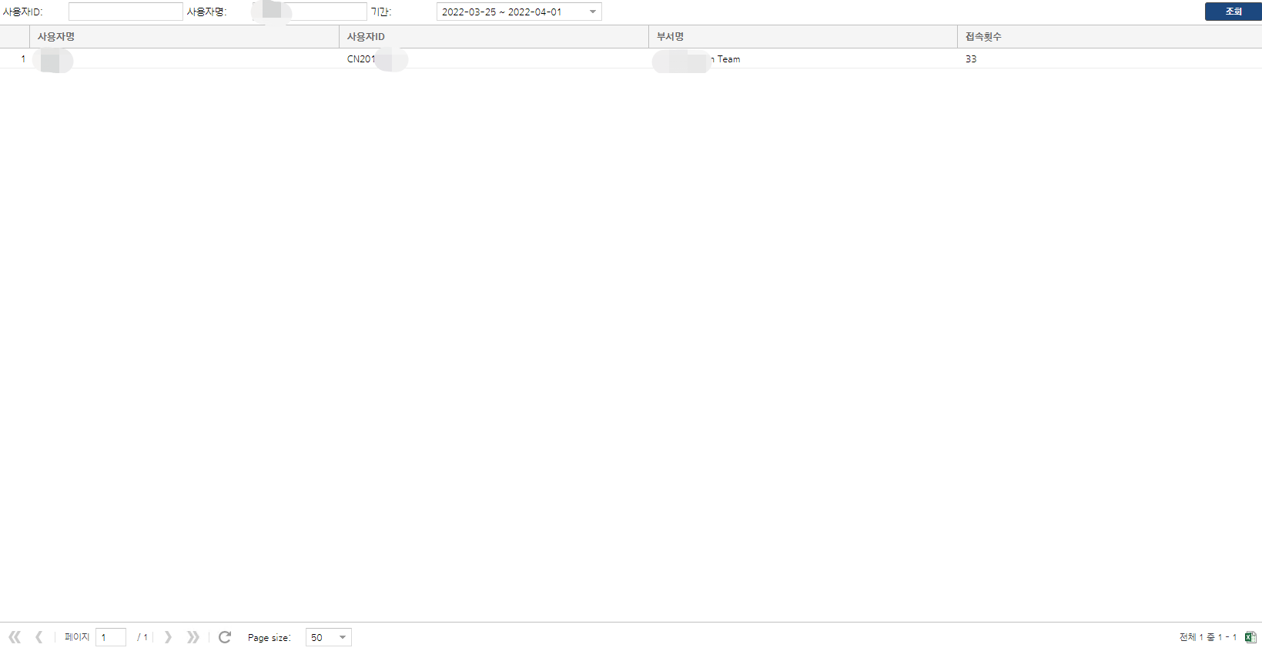
屏幕 ID
11
屏幕名称
用户访问历史

Slide 36
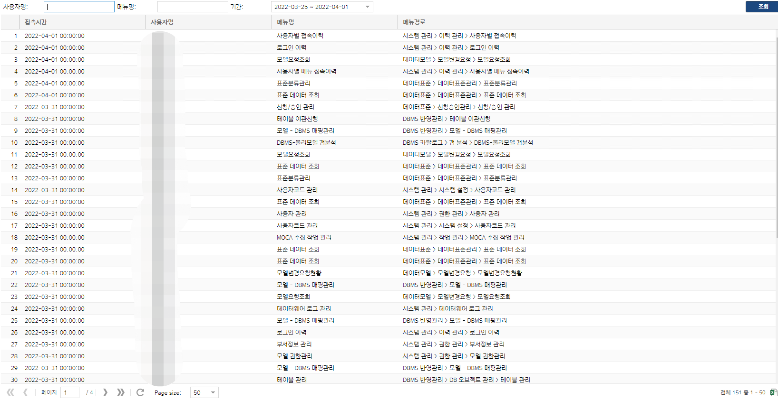
屏幕 ID
12
屏幕名称
用户别菜单访问历史

